Slide 1
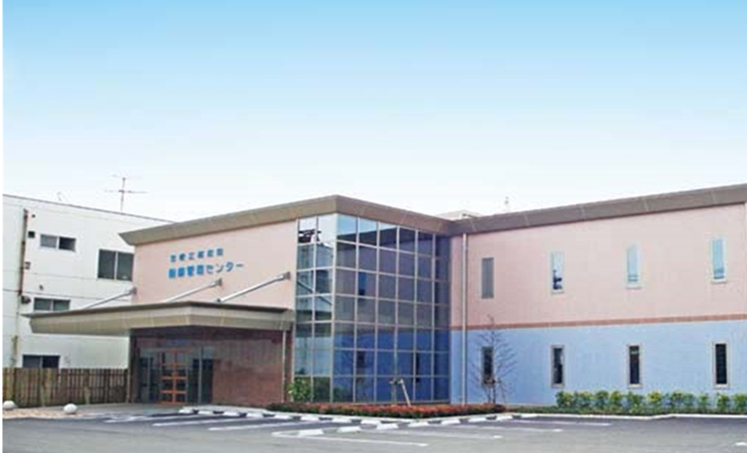


健 康 診 断 に つ い て
～あなたの健康を見直してみませんか？～
診療放射線技師
Notes:
今月の健康セミナーでは、健康診断について お話しさせていただきます。
担当するのは、診療放射線技師の川越です。
よろしくおねがいします。

Slide 2

今回お話しする検査の内容
①胸部レントゲン・CT検査
②MRI検査
③骨密度検査
④マンモグラフィ・乳腺エコー
⑤甲状腺・頸動脈エコー
⑥胃透視検査
Notes:
まずはじめに皆さんは健康診断ときくと、どのような検査を思いつきますか？
よく知られているのは、胸のレントゲンやバリウム剤を使って行う胃の透視検査であると思います。
今回お話しする項目はこちらです。
→クリック
今回お話しするのは私たち放射線技師がおこなう検査に限定して、これらの検査についてお話しします。

Slide 3
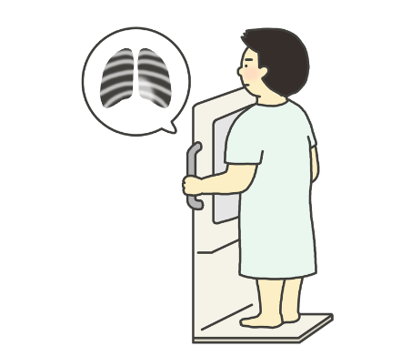
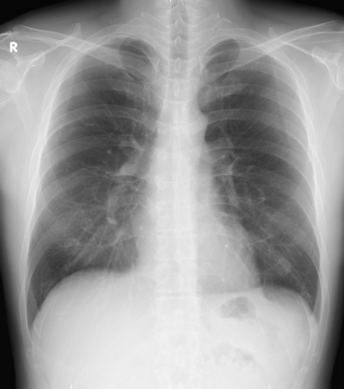
胸部レントゲン検査
X線を使って撮影する胸の写真です。
見える範囲を最大限にするために
大きく息を吸って止めた状態で
撮影します
心臓の大きさ、
左右の肺の状態や病変、
肋骨などの骨折がわかる！
Notes:
まず胸部レントゲン検査についてです。
右の画像が実際に胸のX線写真です。
胸のレントゲンは、X線という放射線を使って胸の写真を撮影する検査です。
大きく息を吸った状態で写真を撮ることで、肺をより広く観察することができます。
この写真一枚で、
クリック
心臓の大きさや左右の肺の状態や病変、さらには撮影範囲内であれば肋骨などの骨折の有無もわかります。

Slide 4
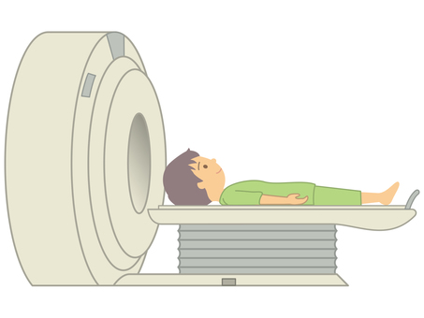
胸部CT検査
X線を利用して、身体の輪切り像を撮影する検査
・検査時間は５～１０分程度
・広範囲で細かく観察できる
→病気を見つけやすい
・被ばく量が増える
Notes:
次にCT検査についてです。CT検査はお腹、頭も同じように行えますが
今回は胸のCT検査についてお話しします。
まずCT検査とは、X線を利用して身体の輪切り像を撮影する検査です。
レントゲンのような1方向によるX線ではなく、1回転で複数の輪切り画像をデータ収集しながら、10秒程度の
息止めで全肺野(30cm)を撮影することができます。
検査時間は５～１０分程度で、レントゲン検査に比べて、広範囲で細かく観察できるのが特徴です。
しかし360度方向から放射線を身体に当てるため、被ばく量がレントゲン検査に比べて多くなります。

Slide 5
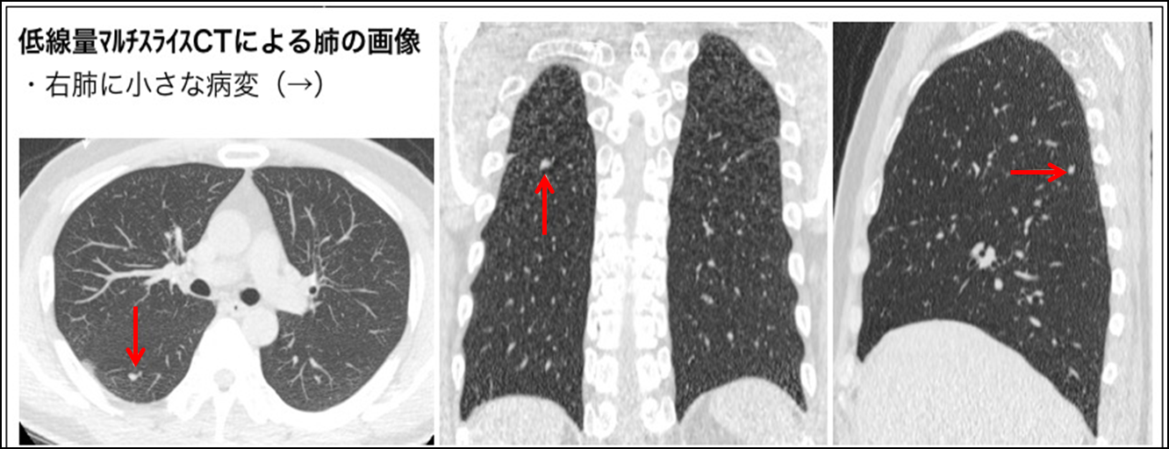
低線量胸部CTとは・・・？？
画質の質を通常の質よりやや落として、
被ばく線量を軽減させたもの。
放射線の量を
減らしても
病気の有無
判断可能です！
Notes:
当センターの胸部CTは低線量で撮影しています。低線量胸部ＣＴとは、画像の質を通常のＣＴ検査よりやや落として、被ばく線量を減らすように設定したものです。
線量を減らしたからといって、病気がみえなくなるわけではなく、陰影の存在の有無は十分に判断可能であることは証明されています。
下の画像は、低線量胸部CTになります。
画像の黒い部分は、肺で、矢印で刺す部分が病変部になります。
少しざらざらした印象がありますが、病変部は十分に観察可能です。
通常の検査で用いる放射線の量も十分に低く、人体に影響を与えるようなことはありませんが
当院の健康管理センターではさらに線量を低くすることで、より安心して検査を受けていただけるように努めています。

Slide 6
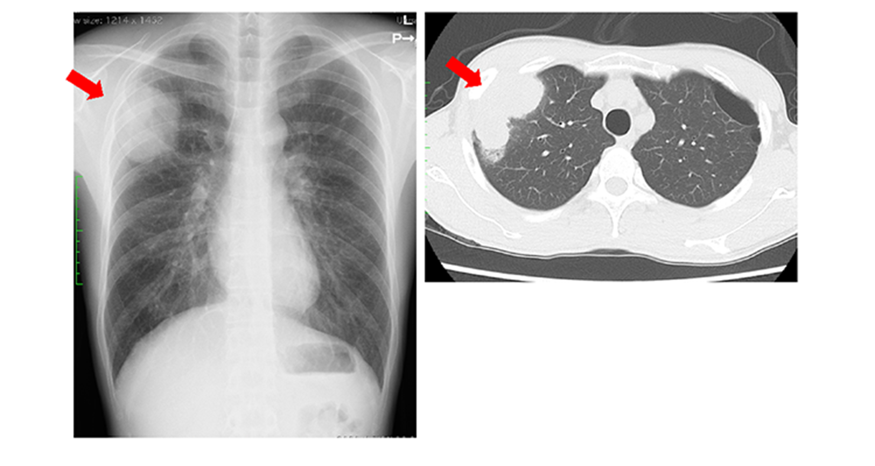
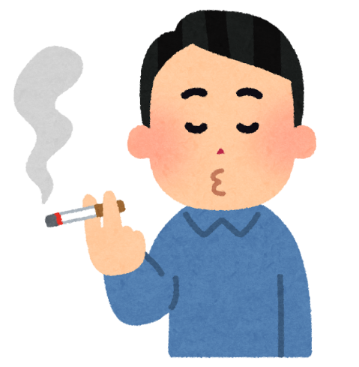
肺がん
危険因子：喫煙
アスベスト
大気汚染など
Notes:
胸のCT検査、胸部レントゲン検査は、喫煙をされているかたに特におすすめしています。
左の画像は胸部レントゲン、右の画像はCT画像です。
赤く囲まれた部分に、白い塊のようなものがあるのにお気づきでしょうか。
こちらは肺がんの写真です。
肺がんの危険因子は喫煙やアスベストの暴露、大気汚染や遺伝などとされています。
喫煙者は非喫煙者と比べて男性で4.4倍、女性では2.8倍肺がんになりやすいといわれているため
喫煙をされる方または、自覚症状がある方は特に検査をおすすめします。

Slide 7
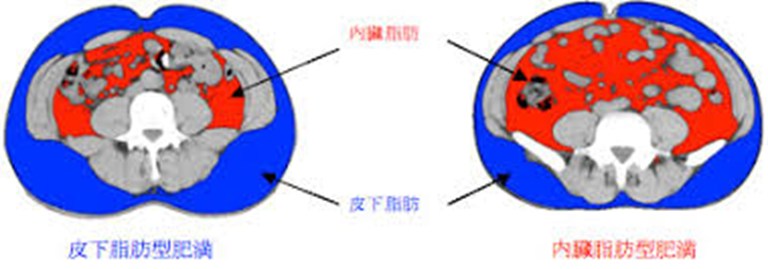
内臓脂肪検査
体内の内臓脂肪の量や分布を評価する検査
内臓脂肪
皮下脂肪
皮下脂肪型肥満
内臓脂肪型肥満
Notes:
次に内臓脂肪の検査についてです。
体内の内臓脂肪の量や分布を評価し、隠れ肥満の発見に有用な検査となります。
脂肪の面積から、内臓脂肪型肥満や皮下脂肪型肥満の有無を判定します。
内臓脂肪が多いと、脂肪細胞から悪玉ホルモンが分泌され、動脈硬化が進行して心筋梗塞や脳卒中が起こりやすくなります。

Slide 8
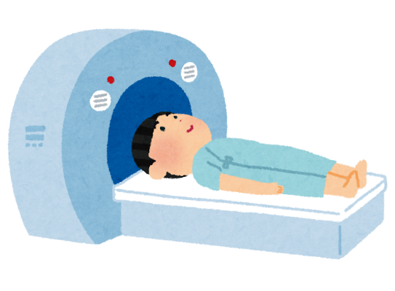
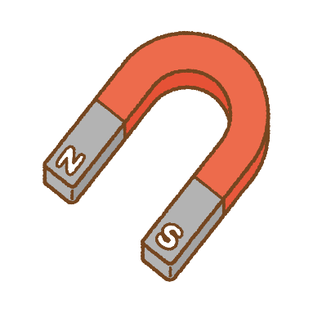
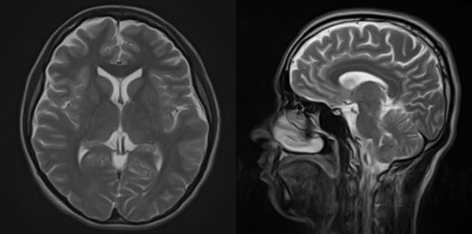
MRI検査
強力な磁石でできた筒の中に入り、磁気の力を利用して
体の臓器や血管を撮影する検査。
検査時間
30分程度
Notes:
次にMRI検査についてです。
MRI検査とは、強力な磁石でできた筒の中に入り、磁気の力を利用して
身体の臓器や血管を撮影する検査です。検査時間は30分程度と長くなっています。
下に表示されている画像は、実際に頭の検査をおこなったMRI画像になります。

Slide 9
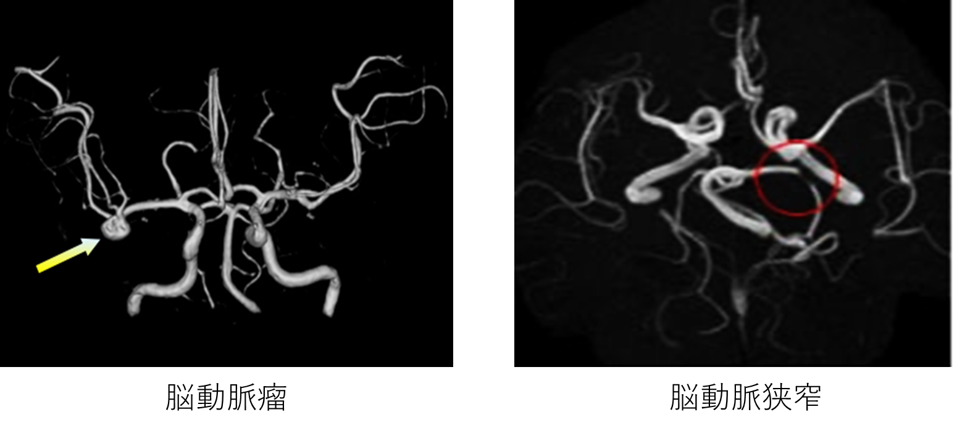
【MRI検査のメリット】
薬剤を使わずに脳の血管が観察できる！
Notes:
MRI検査では、血管を観察するには薬剤が必要となるCT検査とは異なり、
薬剤使わずに血液の流れを利用して血管を描出することが可能です。
左の画像は脳動脈瘤の画像です。白いところが頭の血管で矢印のところにこぶがあります。
このこぶが動脈瘤で、破裂前に治療すればくも膜下出血を防ぐことができます。
右の画像は少しわかりにくいですが、脳動脈狭窄の画像です。
狭窄が悪化してしまうと脳梗塞になってしまいます。
中高年の方や脳卒中の家族歴がある方、高血圧がある方などは
一度頭部MRI検査を受けてみてはいかがでしょうか。

Slide 10
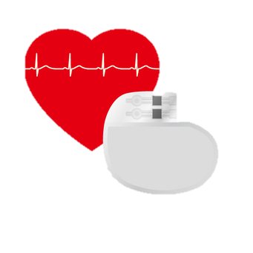
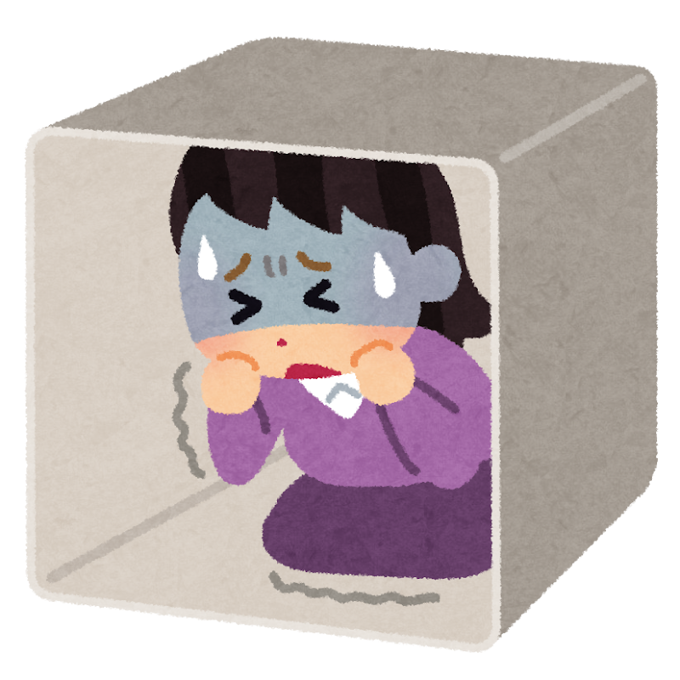
※次のような方は検査が出来ない場合があります
✔心臓ペースメーカー
✔外傷や手術で人工関節や脳動脈クリップなどの金属
✔妊娠中もしくは妊娠している可能性のある方
✔閉所恐怖症など狭い場所が苦手な方
✔刺青をしている方
Notes:
しかし、MRI装置は磁石を使用した機械であるため、条件によっては、安全上、検査を行えない場合もあります。
検査を受けてみたいと希望される方で、上記のような該当するものがあったり、
そのほかで不安なことがある場合はスタッフに気軽にお尋ねください。

Slide 11
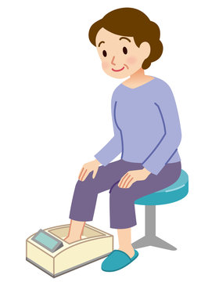

骨密度検査
当院では超音波を使った骨密度測定法です。
超音波測定法は人体にまったくの無害で、
測定時間も5分程度と手軽に検査を受けられます。
骨密度が最初に落ちやすい
初期段階での骨密度測定に適す
かかとの骨で測定
Notes:
次に骨密度検査についてです。
当院では超音波を使って、骨密度を測定しています。
かかとの骨を使って測定をしますが、その理由としては
かかとの骨は、体の骨の中でも最初に骨密度が落ちやすいといわれています。
そのため初期段階での骨密度測定に適しています。
超音波で測定するため、検査は体に影響はなく
測定時間も5分程度と手軽に受けることができます。

Slide 12
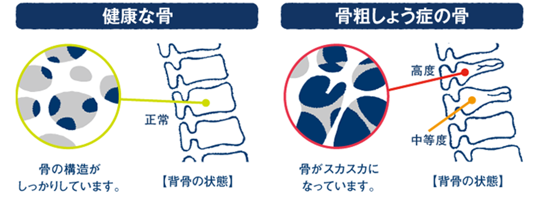
骨の強度が弱く、骨折しやすい状態！
Notes:
骨密度が減ると、骨の強度が低下して、骨折しやすくなります。
いわゆる骨粗しょう症と言われる状態です。
このような状態になると
骨がスカスカな状態になるため
気づかない間に骨折をしたり、骨折をしたことで筋力が落ち
介護が必要になってしまう場合もあります。

Slide 13

骨密度は年々減っていきます
現在の骨の状態を早めに知ることで
食事・運動の生活習慣改善
を行いましょう
Notes:
骨密度は年齢によって減っていくものではありますが
はやめに骨の現在の状態を知ることで
減るスピードを遅くすることができます。
食事・運動の生活習慣改善をおこないましょう

Slide 14
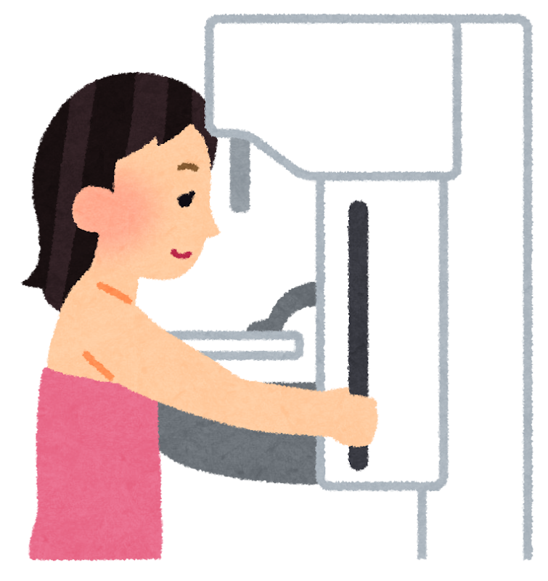
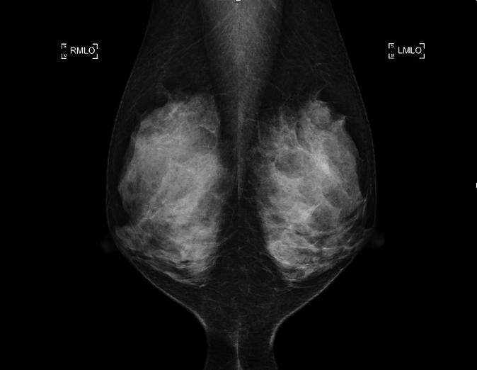
マンモグラフィー検査
乳房専用のレントゲン検査であり、
乳房を圧迫板で挟み、薄くひろげて撮影する。
【特徴】
石灰化病変を鮮明に写し出せる
放射線を使うため被ばくがある
痛みを伴うことが多い
Notes:
次にマンモグラフィ検査についてです。
マンモグラフィ検査は、乳房専用のレントゲン検査のことをいいます。
厚い乳房のままでは、病気を見つけるのが難しいため
乳房を圧迫板で挟み、薄く広げることで病気をみつけやすくします。
特徴としては
石灰化病変がみつけやすいこと
圧迫をかけるため、痛みがある方が多いということ
放射線を使った検査であるため、被ばくがあるということ などがあげられます。

Slide 15
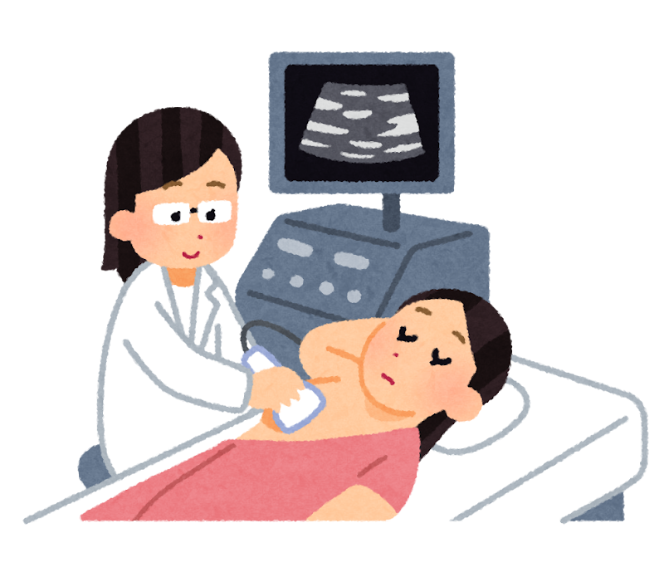
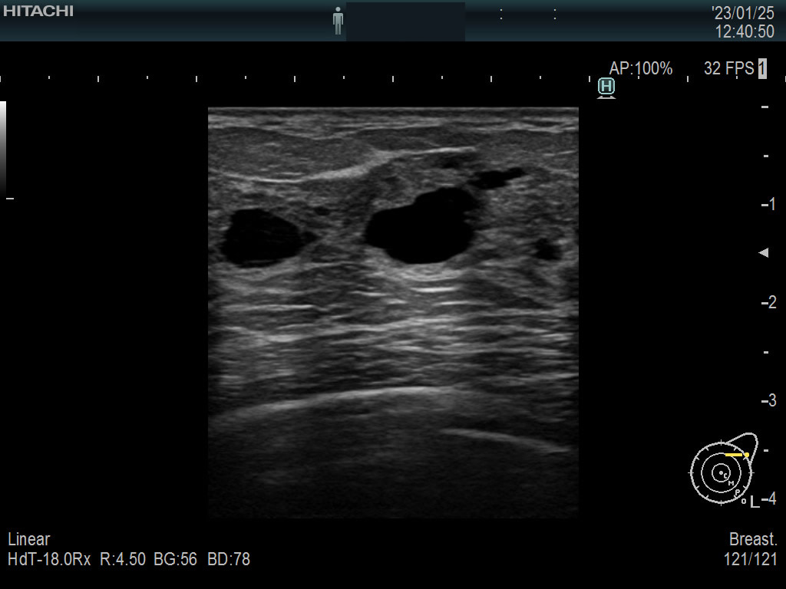
乳腺エコー検査
乳房の表面から超音波を発生する器械を当て、
超音波の反射の様子を画像化する検査
【特徴】
・しこりの有無をみつけやすい
・被ばくや痛みがない
・石灰化を見つけにくい
Notes:
次に乳腺エコー検査です。
乳腺エコーは乳房の表面から超音波を発生させる機械を当て
超音波の反射の様子を画像化する検査です。
特徴は、マンモグラフィより、しこりをみつけやすく
被ばくや痛みもないため、苦痛が少ない検査です。
一方で、石灰化をマンモグラフィ検査よりはみつけにくいとされています。

Slide 16
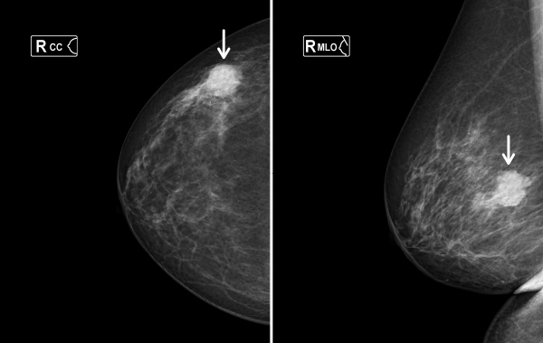
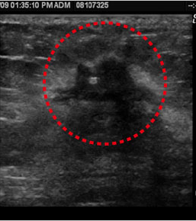
検査を受けられたことのない方、自覚症状のある方は
検査をお勧めします
▲マンモグラフィ画像
▲乳腺エコー画像
Notes:
こちらは実際に乳がんがみつかった検査画像になります。
左側がマンモグラフィの画像で、右側は乳腺エコーの画像です。
マンモグラフィ画像では矢印で示した白い塊が病変です。
右の画像は赤い丸でかこまれた黒い塊が病変です。
このように検査をすることで病気を見つけることができます。
検査を一度設けられたことない方や、胸のしこりや違和感を感じている方は
検査をお勧めします。

Slide 17
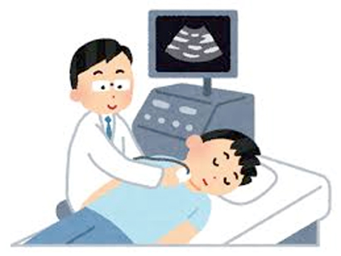
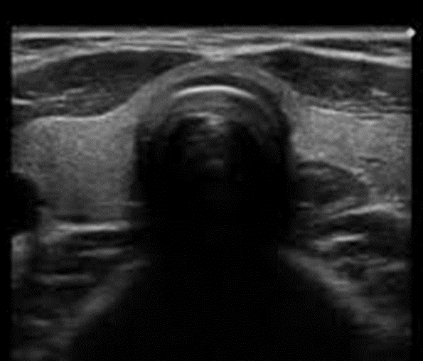
甲状腺エコー検査
【特徴】
・甲状腺の大きさ・血流や性状が分かる
・腫瘤の有無を調べることが出来る
・リンパ節や副甲状腺の観察
Notes:
次に甲状腺エコー検査についてです。
先ほどの乳腺エコーと同様に頸部の表面から超音波をあてて検査をします。
特徴は、甲状腺の大きさや血流や性状が分かります。
また、腫瘤の有無を調べることが出来たり、リンパ節や副甲状腺の観察を行うことが出来ます。

Slide 18
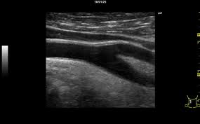
頸動脈エコー検査
頸動脈エコー検査は、超音波が頸動脈（大動脈から頭部へ血液を送る血管）まで届き、反射した波（反射波）から動脈硬化の程度を調べる検査です
Notes:
次に頸動脈エコー検査についてです。
頸動脈エコー検査は、超音波が頸動脈(大動脈から頭部へ血液を送る血管)まで届き、
反射した波から動脈硬化の程度を調べる検査です。

Slide 19
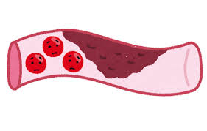
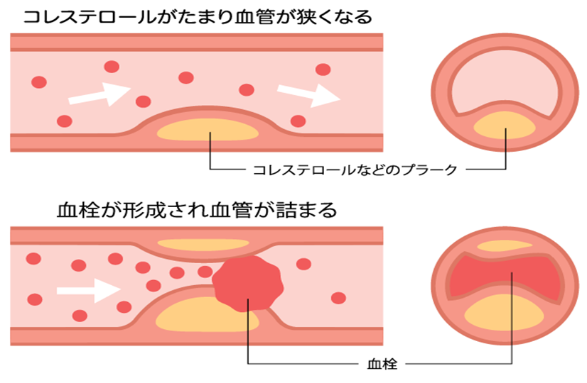
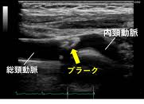
動脈硬化
・血管の壁に血液中のコレステロールなどが沈着
（プラーク）して血管の壁が厚くなったり硬く
なって弾力性を失った状態
Notes:
動脈硬化は血管の壁に血液中のコレステロールなどが沈着（プラーク）して血管の壁が厚くなったり硬くなって弾力性を失った状態のことで、心臓病や脳血管疾患などいろいろな病気を引き起こす要因となります。また、高血圧、高脂血症、糖尿病、肥満などの生活習慣病の要因でもあります。
頚動脈をエコーで観察することによって動脈硬化（プラークの性状、大きさ、狭いところがないかどうか）を評価することができます。

Slide 20
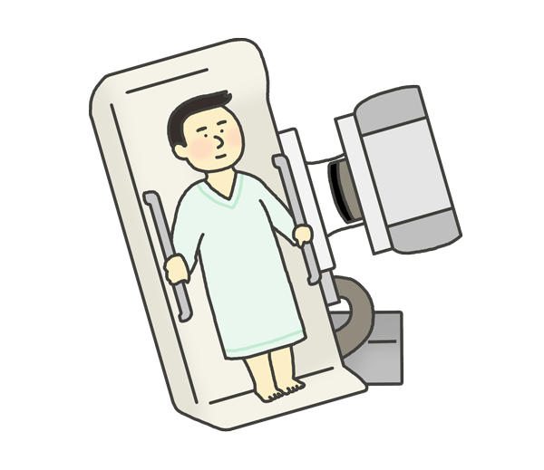
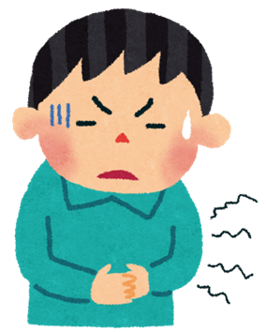
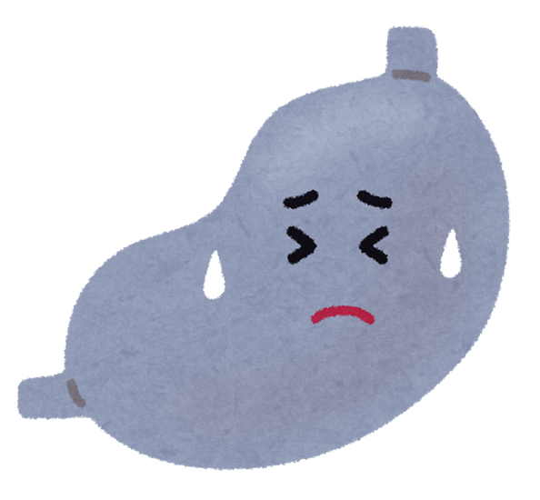
胃透視検査
胃を膨らませた状態で
バリウムを飲んでもらい、
胃の粘膜にバリウムを付着させ
あらゆる角度から撮影を行う検査
Notes:
最後に胃透視検査についてです。
胃透視検査は、胃を膨らませた状態でバリウムを飲み
体の向きを変えることで粘膜にバリウムを付着させ
その状態で写真を撮る検査です。
胃がしぼんでしまうと、病変が隠れてしまうため
げっぷを我慢してもらい、検査を進めていきます。
そのためきつく、憂鬱な検査という印象を持たれる方が非常に多いです。

Slide 21
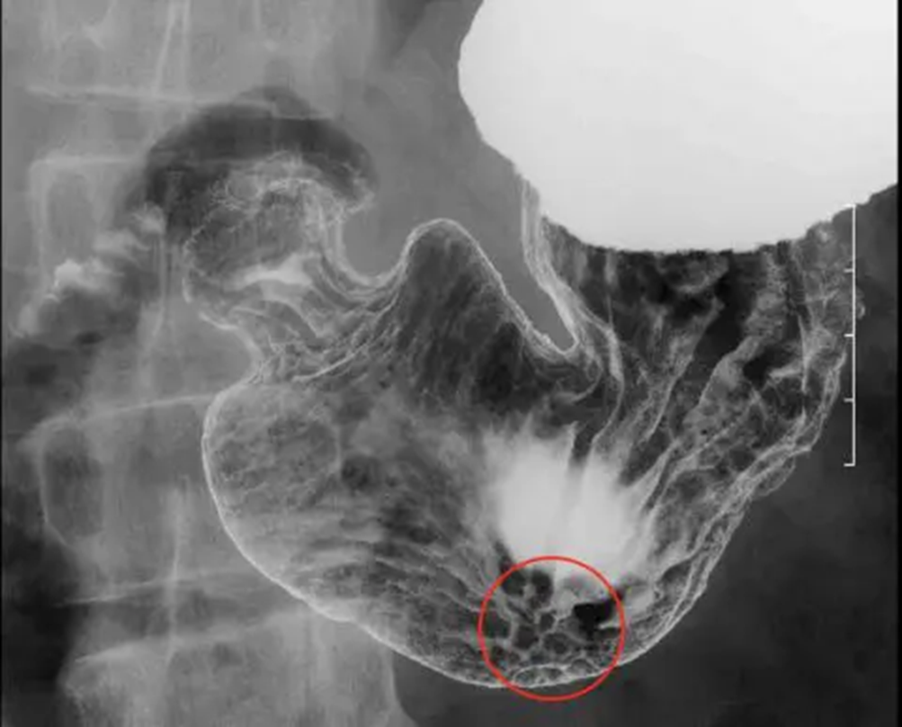

実際の胃透視検査画像
Notes:
こちらは実際に胃透視検査を行い、病変がみつかったものです。
赤い丸で囲んだ部分に病変が存在し、ひだの様子が異常なことがわかります。
このようにあらゆる角度から観察し、粘膜についたバリウムの様子で観察しています。

Slide 22




一度健診を受けてみませんか？
あなたの 健康 を見直して
毎日元気に過ごしましょう！
Notes:
今回、わたしたち放射線技師が実際に健康管理センターで行っている検査についてお話しさせていただきました。
健診を受けていただくことで、病気の早期発見・早期治療につながります。
健康に自信がある方も、そうでない方も
ぜひ一度健診を受けていただいて、ご自身の健康状態を見直してみてはいかがでしょうか。
この話で、すこしでも健診に興味を持った方がいらっしゃれば幸いです。
また今回の話に登場しなかった検査も、まだまだたくさんありますので
気になる検査があればお問い合わせください。
以上でお話を終わらせていただきます。ご清聴ありがとうございました。

